Slide 1
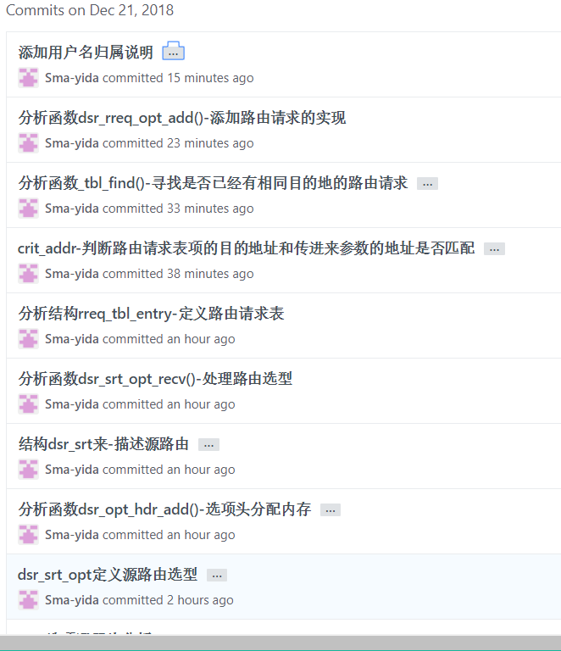
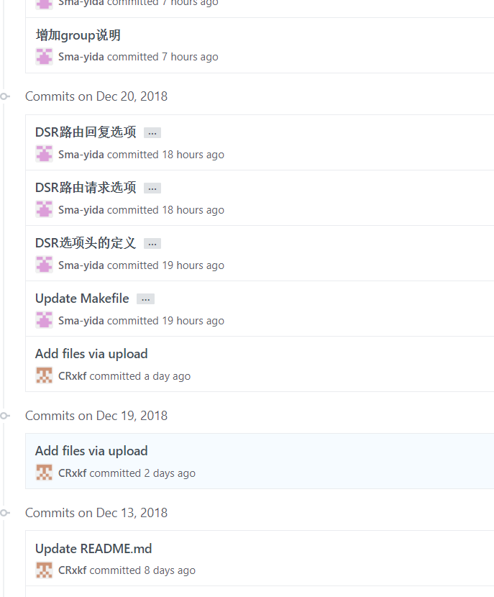
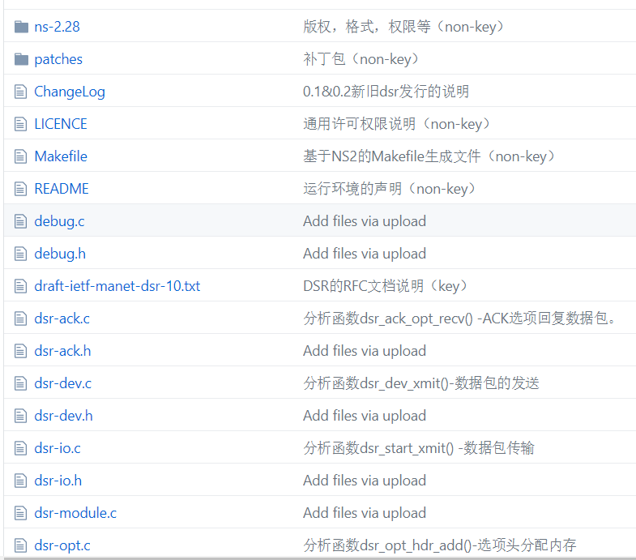
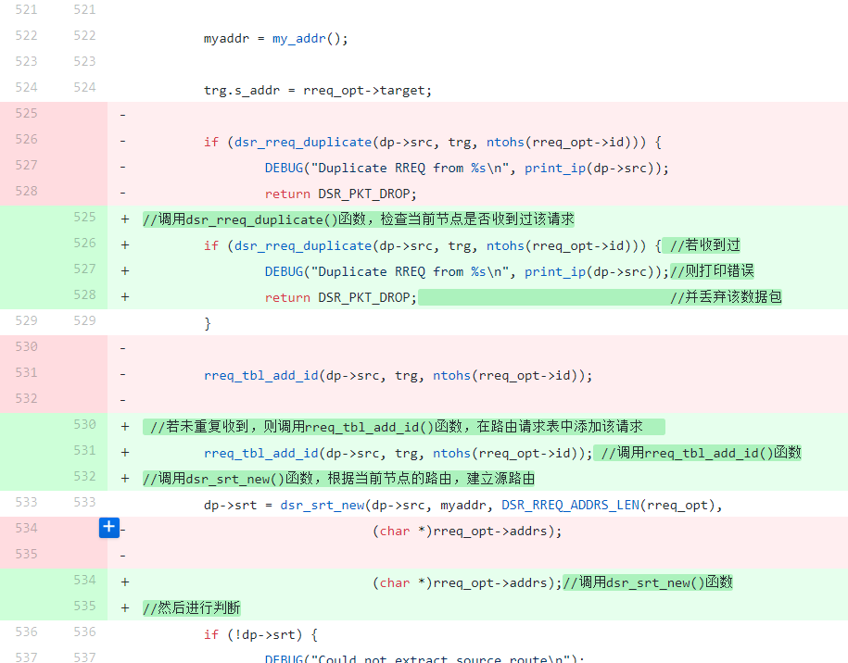
DSR-uu代码分析
张伟&常瑞
group：19
repository：Sma-yida201692204
Dynamic Source Routing protocol

Slide 2

DSR-uu路由协议分析进展
进度汇报：基本完成
从路由协议的组成到通信过程再到源码分析
期间绘制了协议内部函数关系调用图
分析了dsr-uu协议主要的.h/.c文件
参考Internet-Draft and is subject to all provisions of Section 10 of RFC 2026.
PPT仅给出当前分析的大致进展情况详细分析请参见大作业文档

Slide 3

目录页
1.DSR协议简介
1
2
3
4
DSR-uu
协议简介
通信过程
函数调用，图谱
基础知识
代码分析
具体分析
代码分析

Slide 4
简介
本组对动态源路由协议（The Dynamic Source Routing protocol）的一个实现“dsr-uu”进行代码分析，该项目最初在乌普萨拉大学（Uppsala University）被完成，这也是它的名字中“UU”的含义。
动态源路由协议是一个设计给多跳无线自组织网络中移动节点的简单高效的路由协议。网络中的节点通过合作互相合作转发数据包使得一个节点能够和不在其无线网络覆盖范围直接可达的其他节点“跨越多跳”进行通信。

Slide 5
协议的主要组成部分
DSR是一个被设计成能够快速应对网络变化的协议，它主要由两部分组成：
（1） 路由发现（Route Discovery）
（2） 路由维护（Route Maintenance ）
这两种操作都是按需求产生的，DSR不需要发送任何周期性的数据包。
DSR维护的所有状态都是“软状态”，也就是说任何状态的丢失都不会影响到协议的正常工作，任何必要的状态在失败后都可以很轻松地被重新发现。
举一个简单的例子，DSR中的一个节点在重启后能够很快重新加入DSR网络，并且恢复转发数据包的功能，只对路由协议造成最低的影响，甚至没有影响

Slide 6
目录页
2.通信过程
-函数调用，图谱
1
2
通信过程
函数调用，图谱
3
4
DSR-uu
协议简介
基础知识
代码分析
具体分析
代码分析

Slide 7
通信必要四步骤
（1）在本节点的路由缓存中搜索是否有目标地址的字段。
（2）如果没有在路由缓存中发现对应的路由，就进行路由发现。
（3）如何一个数据包的DSR选项中没有路由请求，那么这个节点一定拥有到达目的IP地址的路由。如果有大于一个的可用路由，那么节点将会选择其中一个。如果路由长度大于一跳或者本节点想从下一个节点收到一个网络层的确认（ACK）,那么就要插入一个DSR选项头。
（4）根据选定的源路由向下一跳传输数据包，并使用路由维护判断下一跳是否可达。

Slide 8
函数关系调用图
dsr_rreq_opt_recv() 函数关系调用图
dsr_ack_rep_opt_recv() 函数关系调用图
dsr_recv() 函数关系调用图
dsr_rreq_route_discovery() 函数关系调用图

Slide 9
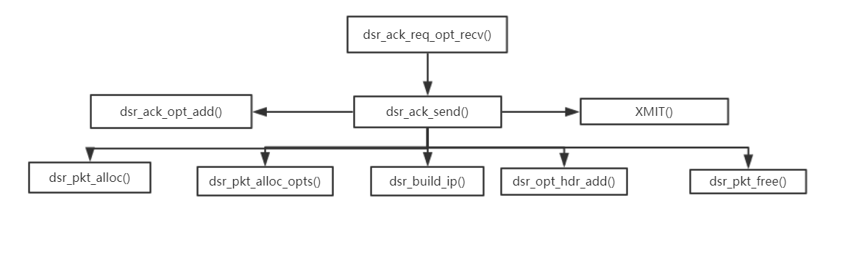
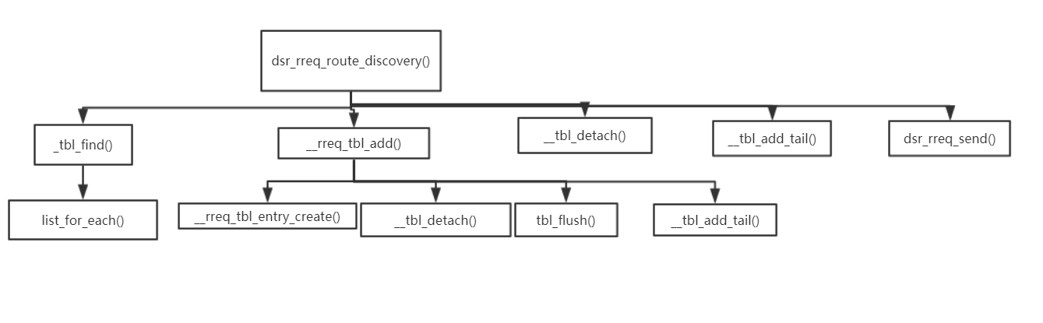
dsr_pkt_alloc_opts_expand() 函数关系调用图
dsr_rrep_send() 函数关系调用图
dsr_ack_req_opt_recv () 函数关系调用图
dsr_rerr_send() 函数关系调用图
dsr_rreq_send () 函数关系调用图

Slide 10
目录页
3.基础知识
-代码分析
1
2
3
4
DSR-uu
协议简介
通信过程
函数调用，图谱
基础知识
代码分析
具体分析
代码分析

Slide 11
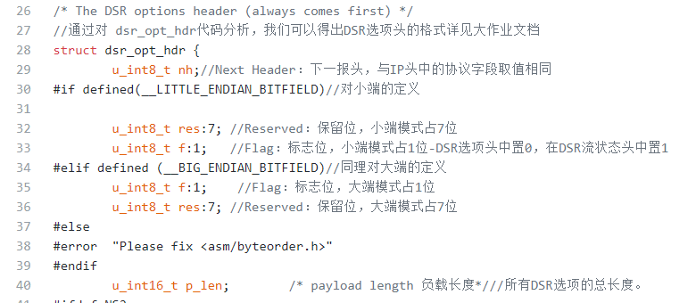
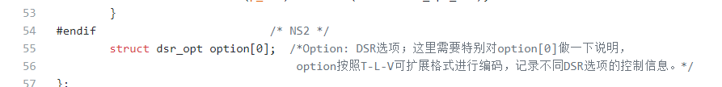
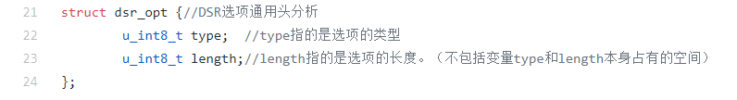
1.1.DSR选项头的信息
在dsr_opt.h头文件中定义了DSR选项头的信息，具体代码如图
1.2.DSR选项通用头代码

Slide 12
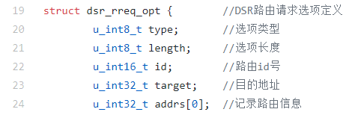
ID:
id是路由请求的发起节点（源端）所产生的唯一的一个值。每当节点发起一次新的路由请求时，就会为这次路由请求赋予一个唯一的id。这个id使得节点能够识别它最近是否转发过这个路由请求，如果一个节点在它的缓存的路由请求表中发现了相同的id，那么它将直接丢弃这个数据包以防止多次转发。如果没有发现相同的id，怎转发该数据包并把id记录到缓存中的路由请求表中。
2.路由请求选项代码
target:路由请求想要到达的目标节点地址。
Address[1..n]:
Address[i]表示路由请求选项的第i个记录，要注意源端地址在IP头中就可以获取，因此不应该再被记录到Address中。Address[1]表示从源端开始路由之后到达的第一个节点，之后以此类推。

Slide 13
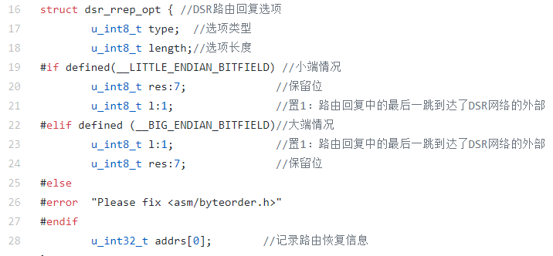
Last Hop External (L)：
当它置1时，表明路由回复中的最后一跳到达了DSR网络的外部。DSR网络外部的路由不会再路由回复中被记录。节点在选择路由时，应该尽量选择这个标志位为0的路由
Reversed(res):保留位，置0。
Address[1..n]：
路由回复返回的源路由，从源点到目标节点按顺序排列
一个路由回复选项可能在一个DSR选项头中出现一次或者多次
3.路由回复选项代码
这个结构体的定义对于大小端的情况做了不同的处理，但这里只针对各个成员变量的作用进行分析。

Slide 14
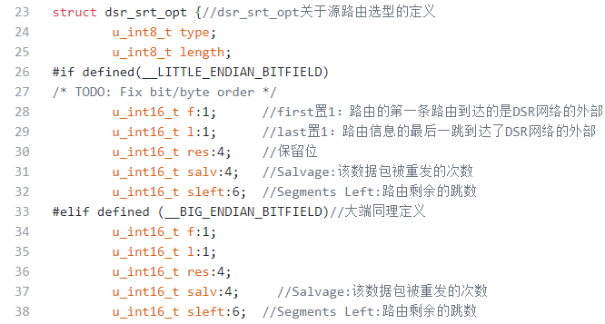
4.源路由选项定义
First Hop External (F)：
置1则表明路由的第一条路由到达的是DSR网络的外部。
Last Hop External (L)：
作用同路由回复选项的L。
Resversed(res):保留位，置0。
Segments Left(left):路由剩余的跳数
Salvage(salv):
记录了这个数据包被拯救重发的次数。
Address[1..n]：源路由的路径。
成员type与length是通用选项头结构,不多加赘述。

Slide 15
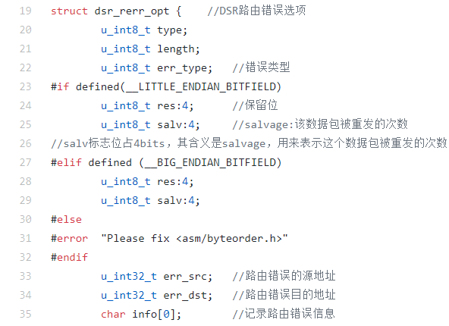
5.路由错误选项定义
Error Type(err_type)：
置1则表明路由的第一条路由到达的是DSR网络的外部。
Salvage(salv)：数据包被拯救重发的次数。
Resversed(res):保留位，置0。
Segments Left(left):路由剩余的跳数
Error Source(err_src):路由错误源地址。
Error Source(err_dst):路由错误目的地址。
Information(info):错误信息。
成员type与length是通用选项头结构,不多加赘述。

Slide 16
目录页
4.具体分析
-函数部分代码具体实现分析
1
2
3
4
DSR-uu
协议简介
通信过程
函数调用，图谱
基础知识
代码分析
具体分析
代码分析

Slide 17
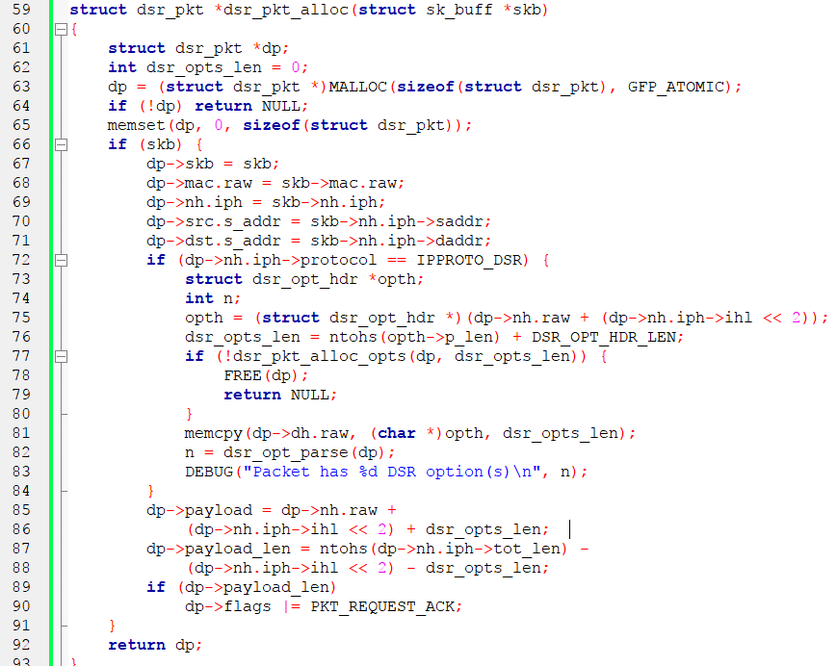
4.1.dsr-pkt.c中关于生成数据包的实现
从第63行可以看出，这一步骤首先会申请数据包所需要的内存，并全部清零（65行），如果skb这个参数不为空，则数据包根据skb（struct sk_buff是linux网络系统中的核心结构体，linux网络中的所有数据包的封装以及解封装都是在这个结构体的基础上进行）的内容进行初始化。完成之后返回指向这个数据包的指针。

Slide 18
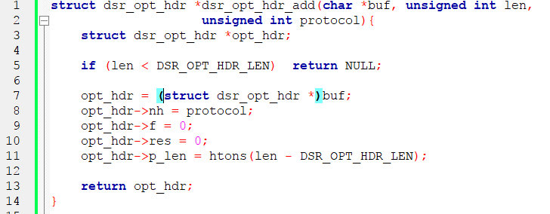
4.2.为DSR选项头分配内存
DSR选项头用于携带协议的控制信息，在一个DSR数据包中指针dh.opth指向了DSR选项头，当我们需要为数据包添加DSR选项头时，就需要为其分配内存，具体的实现右图。
这一过程首先判断了缓冲区的长度是否足够放下DSR选项头（第5行），如果足够，则把选项头指针指向这个缓冲区（第6行），并且对其相关的信息进行初始化（第8-11行），最后返回这个指针。

Slide 19
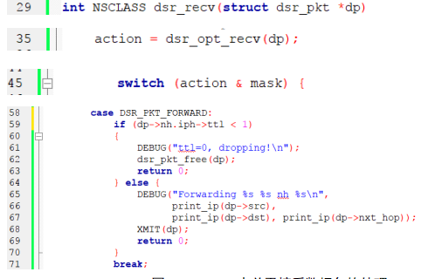
4.3.协议IO分析
有了输入和输出的能力，一个节点才能够和其他的节点进行交互。
协议的输入，也就是DSR协议对于接受数据包的处理，他的具体实现在dsr-recv函数中
首先，协议会处理数据包的选项，并决定对数据包进行何种操作（第35行），之后会用一条switch语句对各种不同的选项进行判断，并进行处理（第45行），我们着重分析转发数据包的情况（第58-71行），当ttl为零时，丢弃数据包，而其他情况下调用XMIT函数转发数据包。
DSR协议对于接受数据包的处理

Slide 20
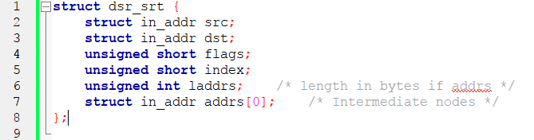
4.4处理源路由请求
在DSR协议众多的操作之中，我们首先分析对于源路由选项的处理，因为这是整个协议中相当基础的一个操作——在知道路由路径的情况下如何将数据包发送到目标地址。
源路由在这里是指发送的数据包沿途经过的节点，也就是路由的路径。而在协议内部，使用结构dsr_srt来描述源路由，它的定义左图：
Src:源节点。
Dst：目标节点。
Laddrs:地址总长度。
Addrs[1..n]:路径，经过的中间节点。

Slide 21
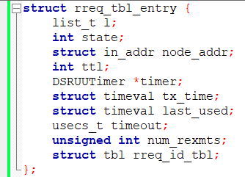
4.5发出路由发现请求
当一个节点不知道应该如何到达目标节点时，就会采用路由发现来寻找路由。在开始分析这个过程的具体实现代码之前，首先要对一些数据结构进行介绍，首当其冲的就是路由请求表，它的定义如左：
在了解了这一点后，我们来看路由发现的具体实现，它的代码实现如下页：
node_addr:路由请求的目标地址。
state:表示路由请求的状态。
last_used:上一次被使用到现在的时间间隔。

Slide 22
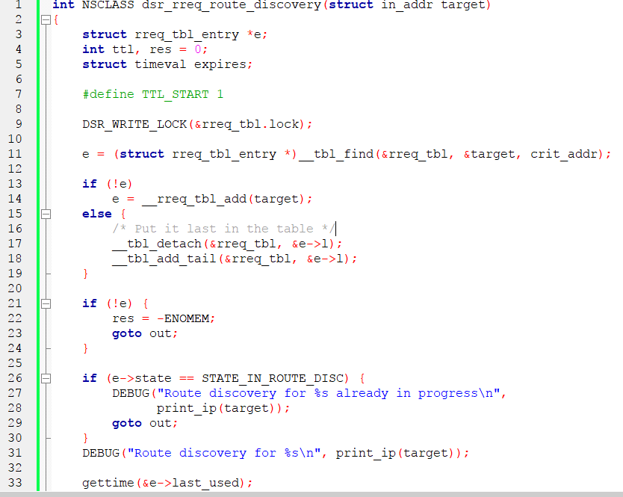
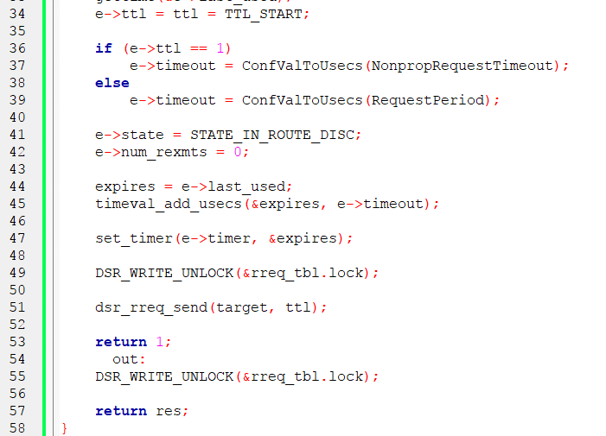
4.4处理源路由请求
在DSR协议众多的操作之中，我们首先分析对于源路由选项的处理，因为这是整个协议中相当基础的一个操作——在知道路由路径的情况下如何将数据包发送到目标地址。
源路由在这里是指发送的数据包沿途经过的节点，也就是路由的路径。而在协议内部，使用结构dsr_srt来描述源路由，它的定义左图：
从代码中可以很清晰的看出路由发现的运行逻辑。第11行代码是路由发现的第一个步骤：在路由请求表中寻找是否已经有相同目的地的路由请求。__tbl_find函数的实现如下：

Slide 23
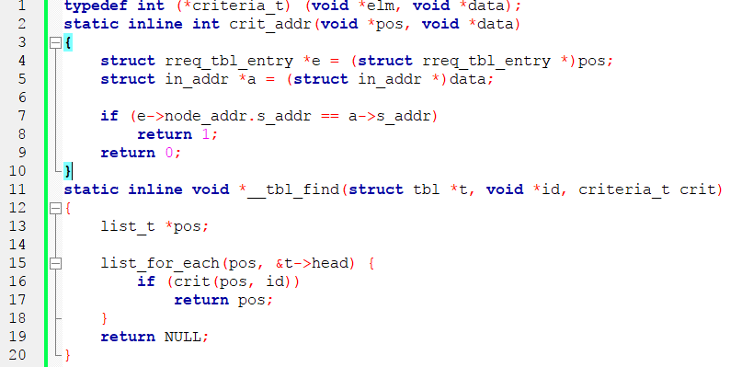
tbl.h中__tbl_find的定义和dsr_rreq.c中crit_addr的定义
我们发现criteira_t是一个参数为两个void型指针，返回值为int的函数指针，而crit_addr则是在路由发现的过程中传递给该参数的值，从上图第7行代码可以看出它用于判断路由请求表项的目的地址和传进来参数的地址是否匹配。
而整个__tbl_find函数则是遍历整个路由请求表，寻找是否有和参数id相同的地址成功则返回指向匹配元素的指针，没有找到相同的元素就返回NULL。
清楚了这一点之后再看上图的代码就很清晰了，第13-14行，表明了如果没有相同的路由请求，就把该请求添加到路由请求表中，如果有，则删除原先的路由请求，并把新的路由请求添加到路由请求表的末尾。

Slide 24
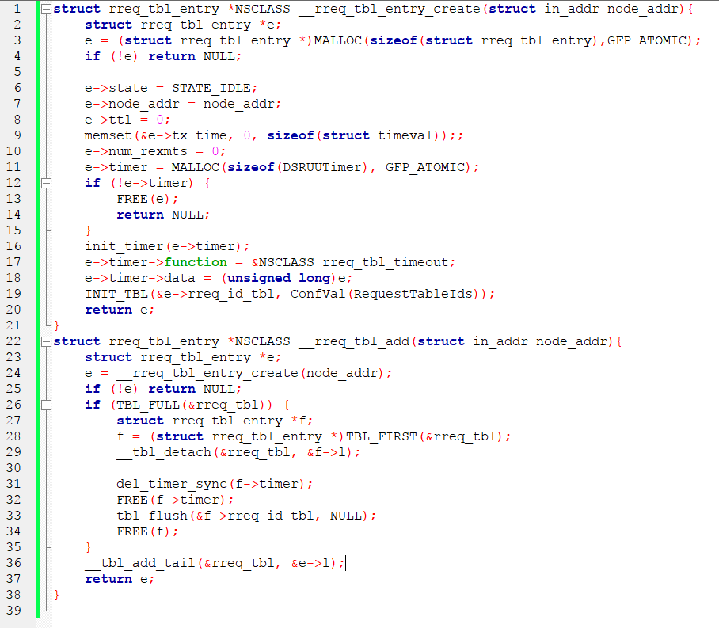
添加路由请求表项的过程的具体实现如下：
当调用__rreq_tbl_add时，首先就会调用rreq_tbl_entry_create函数来分配给表项分配一段内存并把这个表项初始化，成功之后返回指向这个表项的指针。接下来我们看图10的第26行代码，在返回到__rreq_tbl_add函数之后，会先判断当前的路由请求表是否已经满了如果已经满了，那么就会将请求表中的第一个表项删除（27-35行），因为其等待的时间最长，最先进入队列却还停留在请求表中。在完成这个操作之后就会把这个路由请求添加到请求表的结尾。
之后我们再次回到dsr_rreq_route_discovery函数中。接下来的代码是关于请求超时的一些设置。第33行把本次路由请求选项的上次使用时间设置成当前事件。第36-39行把路由请求选项设置了请求的超时时间，一旦超出了这段时间路由发现还没有完成，这一路由请求就会被取消。第44-45行设置失效时间expires。
在完成了对时间的相关步骤之后，就到了最后一步——发送请求了

Slide 25
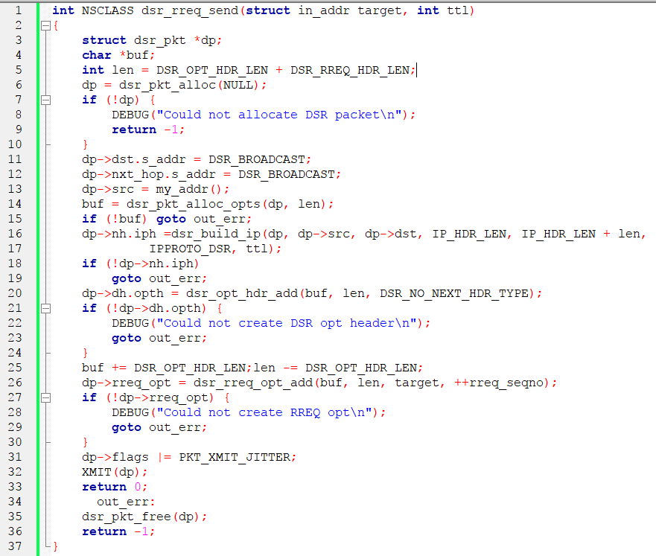
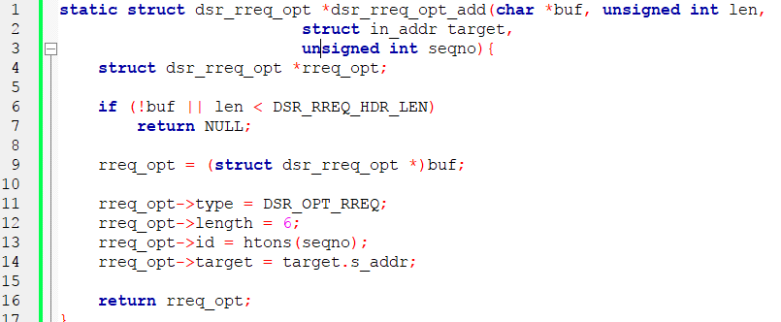
首先，在发送前，会先申请分配一个DSR数据包（第6行）。之后会把这个数据包的目的地址设置成广播地址，并把源地址设置成自身的地址（第11到第13行），同时为DSR选项分配相应的内存（第14行）。如果这几步都顺利完成的话，就构造数据包的IP头，包括源地址，目标地址，协议类型和负载长度等信息（第16-17行）。在完成IP头的构造之后就是DSR选项头的构造（第20行）。完成之后自然就是路由请求选项的添加（第26行），它的实现如下
dsr_rreq_send函数负责了这一任务，他的实现如下：
这一段代码和添加DSR选项头的代码大致相同，主要是判断缓冲区的空间是否足够，如果足够，就把选项指针指向缓冲区，并初始化id、长度和目的地址。

Slide 26
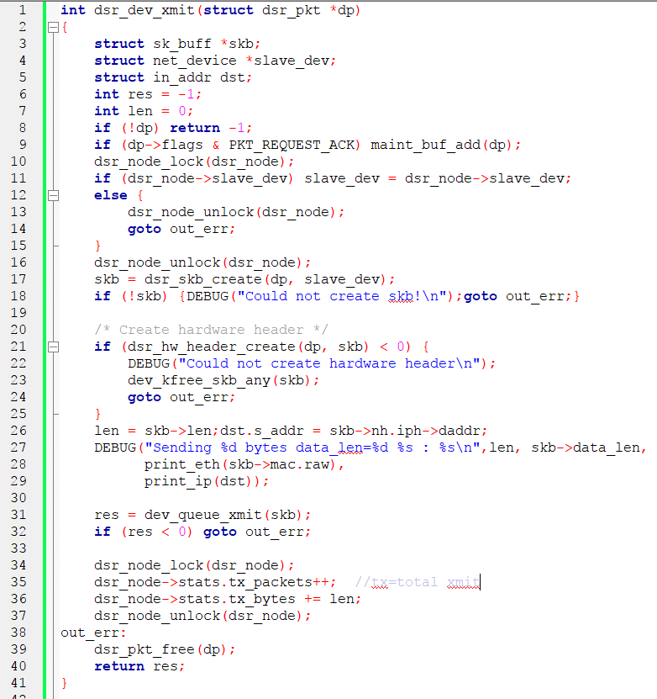
至此为止，数据包的构造已经全部完成。接下来的工作就是发送数据包了。而XMIT(dp)是dsr_dev_xmit（dp）的宏定义（xmit的含义是transmit，与就是传输的意思），它的实现如下：
整个发送流程十分清晰，简而言之，首先是要根据dsr数据包的数据创建一个sk_buf数据包，因为发送的数据包的格式必须为sk_buf格式。在完成创建后接着完成MAC头的封装（第21-26行），最后一步调用dev_queue_xmit(skb)将数据包发送出去（第31行）并统计发送的数据包信息（第35到36行）。
所有流程顺利结束的话，将返回0。如果有错误产生，将会跳转至标签out_err处，我们不再需要这个数据包，因此将它释放（第35行）并返回-1

Slide 27

!
目前进展到此
接下来的工作是分析：
dsr-rreq.c处理路由发现请求
dsr-ack.c中关于ACK请求选项的处理
dsr-rrer中关于发送路由错误请求的实现
THANKS!
具体内容参见大作业文档

